Slide 1
Orion-Dynamic
Projet de déploiement et Infrastructure as Code
Ted Barbier 09 janvier 2026

Slide 2
Sommaire
Contexte et problématique
La solution Orion-Dynamic
Choix d’architecture
Choix techniques Clés
Limites
Démonstration
Bilan

Slide 3

Contexte
Besoin de Volume
Infrastructure Jetable
Hétérogénéité
Notes:
Le point de départ d'Orion-Dynamic est un constat simple lié aux besoins actuels du Cloud. Que ce soit pour du Pentest, du calcul scientifique ou du scraping, nous avons de plus en plus besoin d'une véritable armée de machines mobilisables instantanément pour absorber des pics de charge.
Mais posséder ces machines est coûteux et complexe. C'est pourquoi nous avons besoin d'une infrastructure jetable. Les nœuds doivent être vus comme des consommables : on les utilise pour un stress test ou un calcul, et on les libère sans aucune maintenance manuelle.
Enfin, le défi est l'hétérogénéité. L'objectif est de pouvoir agréger toute la puissance disponible autour de nous, qu'elle vienne de serveurs professionnels ou de petits objets IoT, dans un pool commun et géré automatiquement sans intervention humaine constante

Slide 4
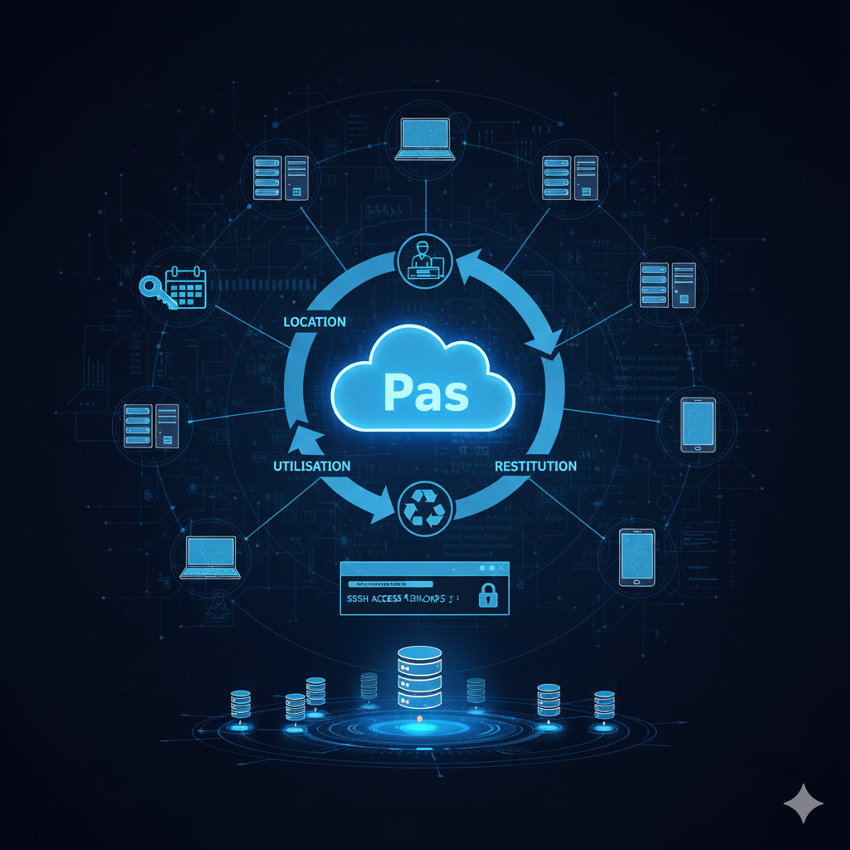
Orion-Dynamic
Le Concept PaaS
Workflow Locatif
Automatisation NoOps
Notes:
Plateform as a Service : Orion-Dynamic simule une plateforme où l'utilisateur ne se soucie pas de la configuration serveur, mais accède directement à une ressource prête à l'emploi. Workflow locatif : . Cycle de vie basé sur le « Bail »L'utilisateur sollicite une ressource via l’API. Le système alloue un worker dédié (1 worker = 1 user) pour une durée déterminée. Accès sécurisé à la ressource. À l'expiration du bail, le système nettoie et libère la ressource sans action manuelle. Automatisation NoOp : Zéro administration humaine : Le système gère seul le déploiement, la surveillance et la destruction des environnements, je vous détaillerez ce point par la suite.

Slide 5
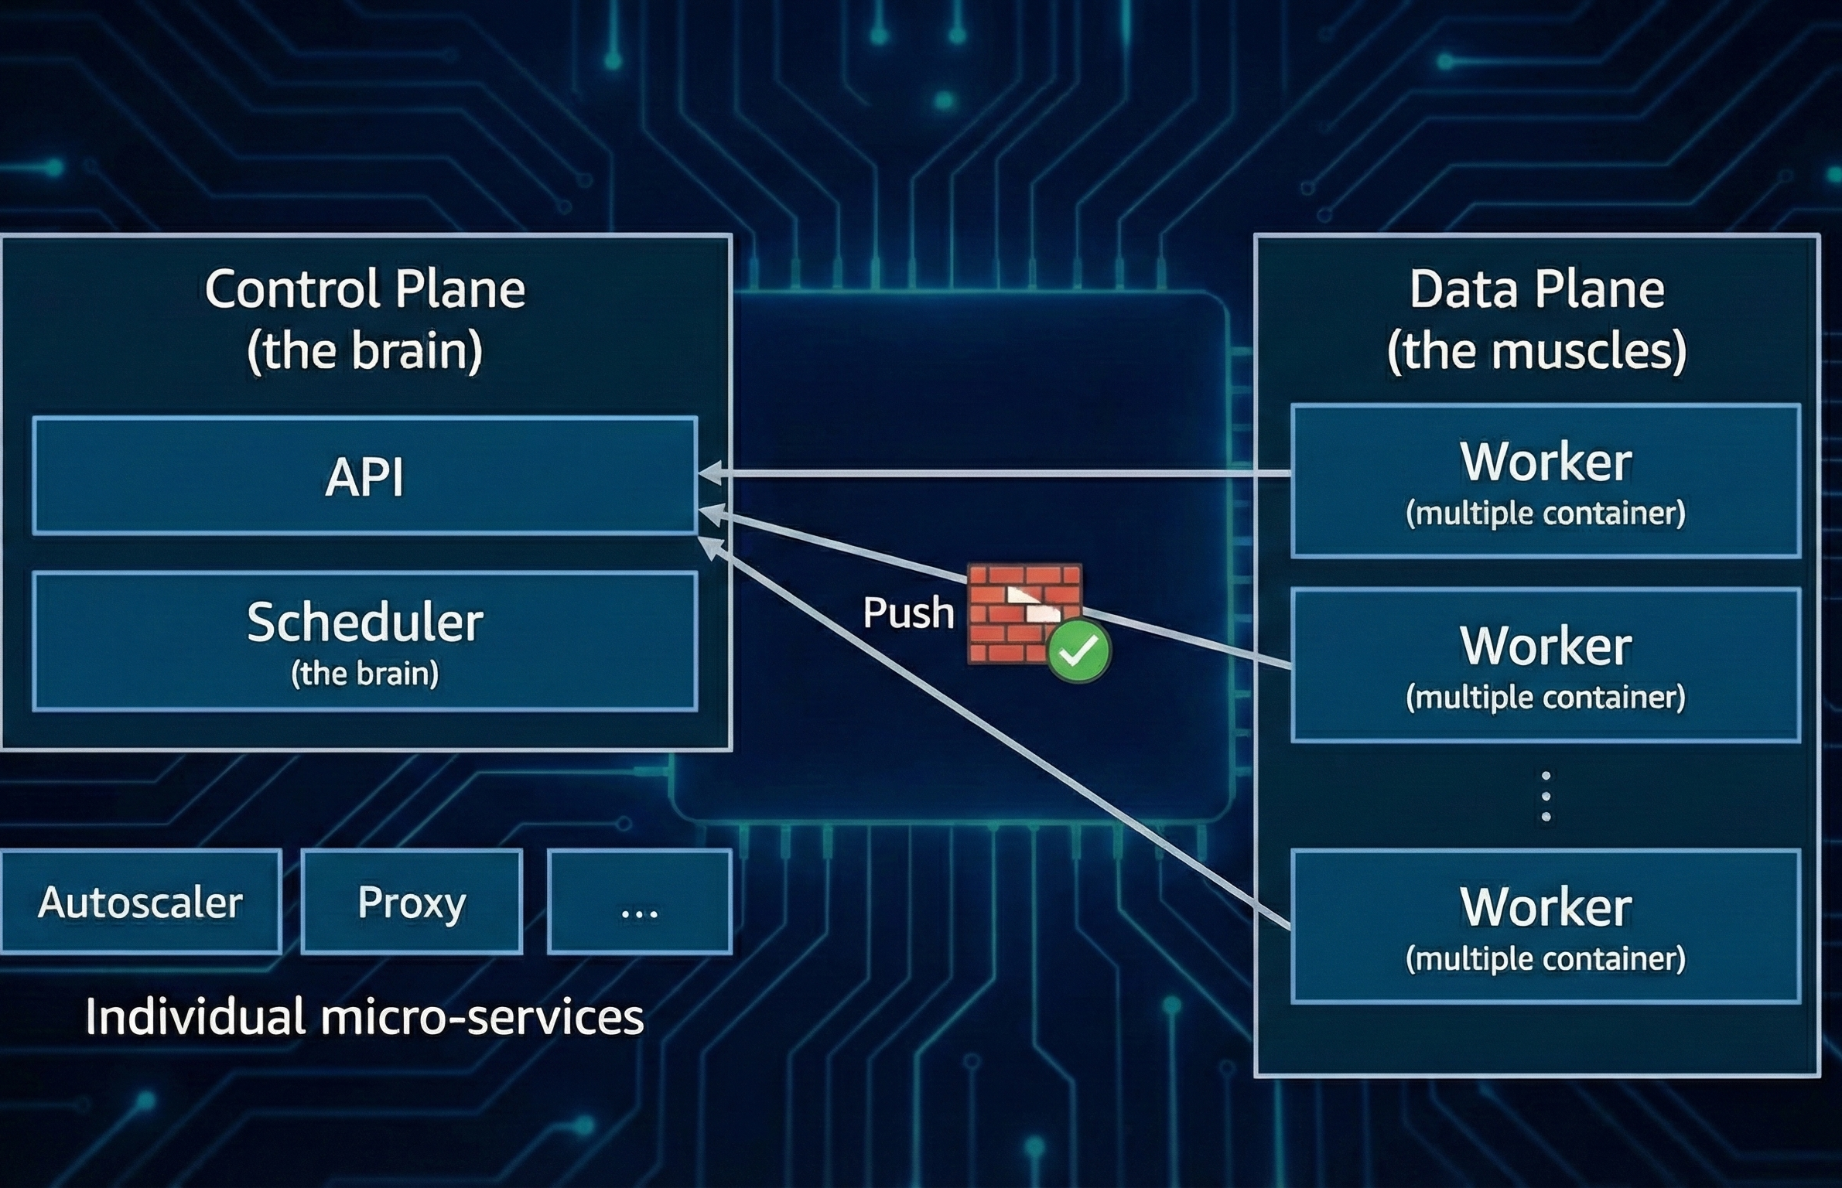
Architectures
Séparation Control/Data Plane
Philosophie Micro-services
Modèle ”Push” (Agent)
Notes:
Pour l'architecture on a une séparation nette entre le Control Plane, qui est l'intelligence du système, et le Data Plane, qui représente la force de calcul.
Chaque fonction, comme l'API ou l'Autoscaler, tourne dans son propre micro-service, ce qui garantit que si une pièce tombe, le reste du système survit.
Enfin, la grande force d'Orion-Dynamic est son modèle Push. Ce sont les workers qui viennent s'enregistrer d'eux-mêmes. Techniquement, cela signifie qu'on n'a pas besoin de scanner le réseau ou d'ouvrir des ports complexes sur les firewalls : on peut ajouter de la puissance de calcul instantanément, d'où qu'elle vienne.

Slide 6
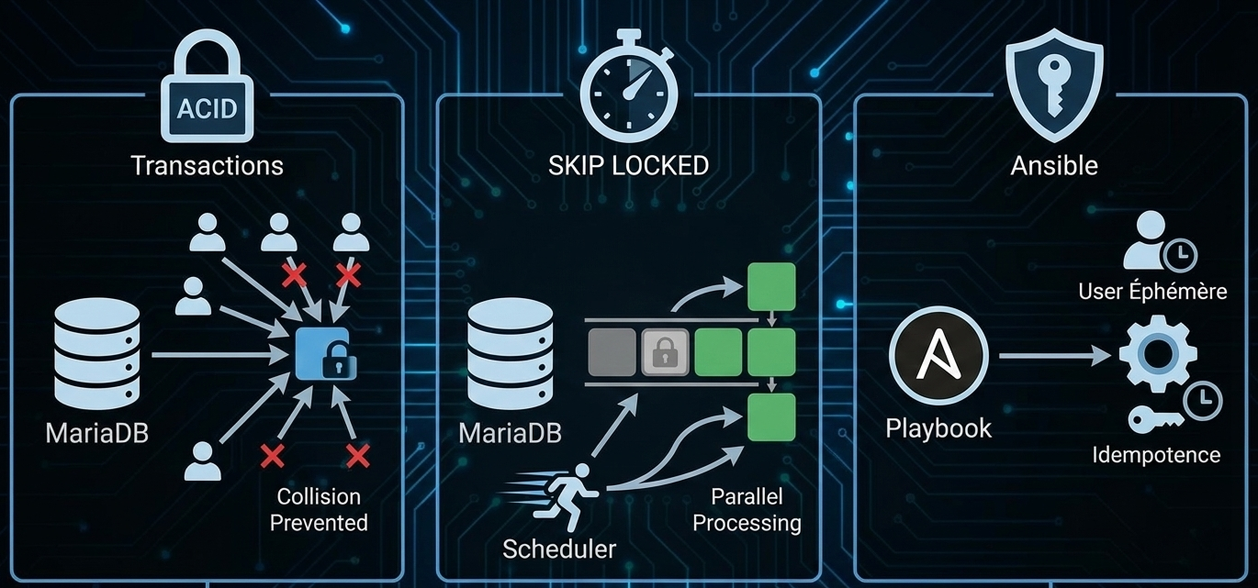
Choix Techniques
Concurrence (ACID)
Performance (SKIP LOCKED)
Sécurité (Ansible)
Notes:
Pour rendre Orion-Dynamic fiable et performant, j'ai fait trois choix technologiques majeurs.
D'abord, pour la concurrence, on utilise MariaDB avec des transactions ACID. C'est crucial dans un système de location : on ne peut pas se permettre d'avoir deux utilisateurs sur le même serveur par erreur.
Ensuite, pour la performance, j'utilise le mécanisme SKIP LOCKED. C'est un peu le 'secret' de la scalabilité du projet. C'est la même logique que derrière les systèmes massifs comme AWS : cela permet à mon Scheduler de traiter des centaines de tâches en parallèle sur la base de données sans que les instances ne se bloquent entre elles.
Enfin, pour la sécurité, j'ai choisi Ansible. Il ne sert pas juste à déployer, il gère tout le cycle de vie : il crée des utilisateurs UNIX éphémères pour chaque nouveau bail et, grâce à l'idempotence, il garantit un nettoyage parfait dès que la session est terminée. Aucune donnée ne survit à la fin du bail

Slide 7
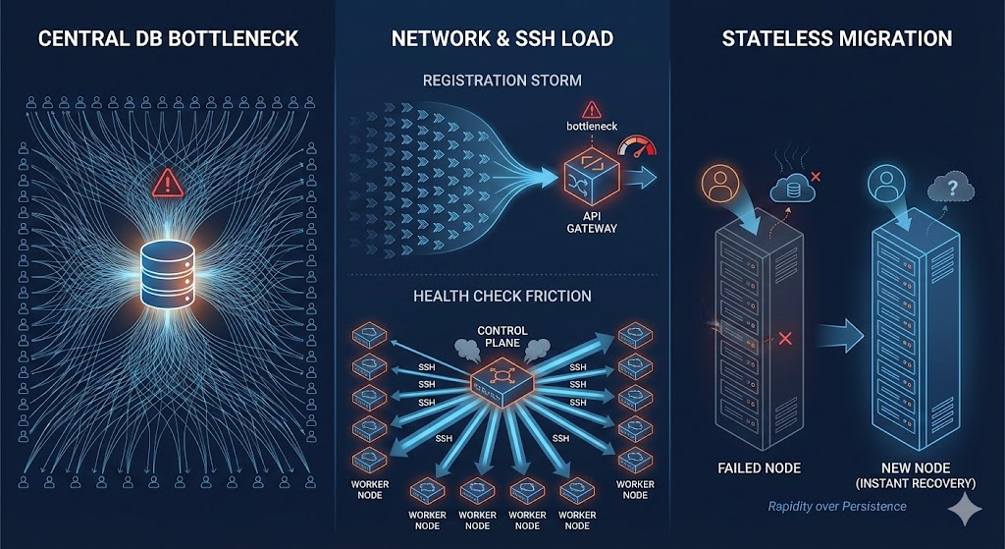
Limites
Base de données
Réseau
Persistance des données(migration)
Notes:
Comme tout prototype, Orion-Dynamic a ses limites, et les identifier est essentiel pour envisager la suite.
La première limite est la centralisation de la base de données. Même si MariaDB gère parfaitement la cohérence, elle reste le point de passage unique. À très haute échelle, le nombre de connexions simultanées deviendrait un goulot d'étranglement.
+1
Concernant la partie réseau, nous avons identifié deux points de vigilance majeurs.
Le premier, c'est le pic de charge à l'enregistrement. Comme nos agents poussent leur configuration vers l'API, une arrivée de milliers de ressources d'un coup pourrait saturer l'entrée de notre cluster avant que l'autoscaler n'ait le temps de réagir.
Le deuxième point, ce sont les Health Checks. Actuellement, le Scheduler se connecte régulièrement à chaque worker via SSH pour vérifier sa santé. SSH est un protocole sécurisé mais gourmand. Si nous gérons 500 ou 1000 workers, l'accumulation de ces connexions va créer une surcharge réseau et CPU constante sur le Control Plane.
C'est pour cela que dans mes perspectives d'évolution, je propose d'évoluer vers une observabilité plus légère, utilisant des protocoles moins coûteux que le SSH pour le monitoring en temps réel.
Enfin, concernant la migration, elle est actuellement stateless. Nous privilégions la rapidité de remise en service de l'utilisateur sur un nœud sain, mais ses données locales ne le suivent pas encore. L'étape suivante logique serait d'implémenter un stockage partagé pour que la migration soit totalement transparente, même au niveau des fichiers.

Slide 8
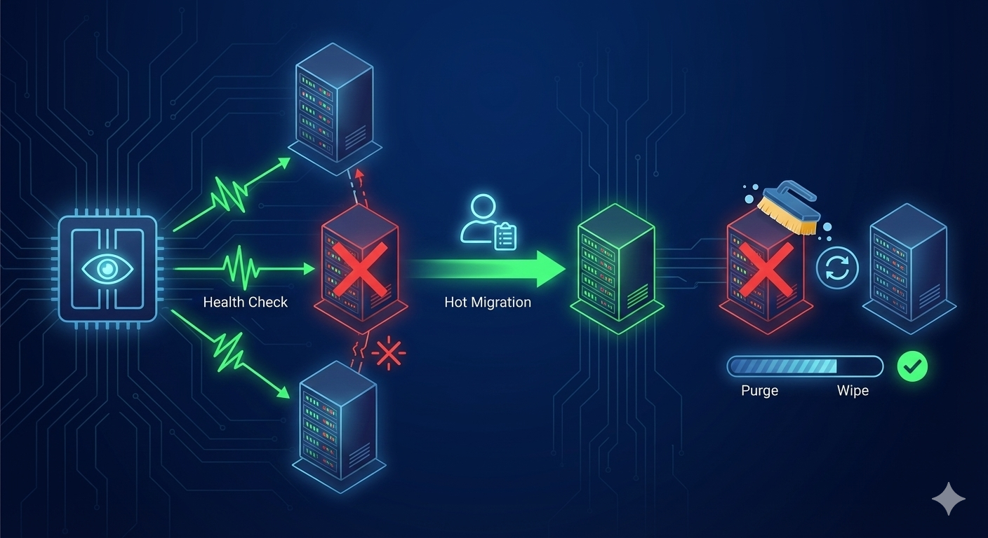
Résilience & Self-Healing
Détection de panne
Migration à chaud
Sécurité Post-Mortem
Notes:
C'est sur cet aspect de Résilience qu'Orion-Dynamic se différencie d'un simple script d'automatisation : le système 'cicatrise' tout seul.
Nous avons un Health Check actif via SSH qui interroge chaque worker toutes les 30 secondes. Si un serveur tombe, que ce soit une panne matérielle ou une intervention extérieure, le système ne reste pas les bras croisés. Il déclenche une migration à chaud : l'utilisateur est redirigé vers une ressource saine en une dizaine de secondes.
Enfin, nous appliquons une politique de sécurité post-mortem stricte. Un serveur qui a crashé n'est jamais réutilisé tel quel. S'il revient à la vie, il subit une purge complète (un 'Wipe') pour s'assurer qu'aucune donnée résiduelle ou corruption ne subsiste avant d'être remis dans l'inventaire dynamique.

Slide 9
Démonstration

Slide 10
Bilan
Qualité Logicielle
Architecture Replicable
Bilan
Notes:
La qualité logicielle a été au centre du développement, avec une couverture de tests de 82%. Cela nous permet d'avoir une confiance totale dans les mécanismes de migration et de gestion de baux que je vous ai montrer.
L'architecture est entièrement réplicable grâce à Docker Compose. On peut cloner le projet et le lancer en quelques secondes, que ce soit pour du développement ou du déploiement réel.
En résumé, nous avons une plateforme PaaS privée fonctionnelle, capable de s'auto-réparer. C'est une base extrêmement saine qu’on pourrait faire évoluer.

Slide 11
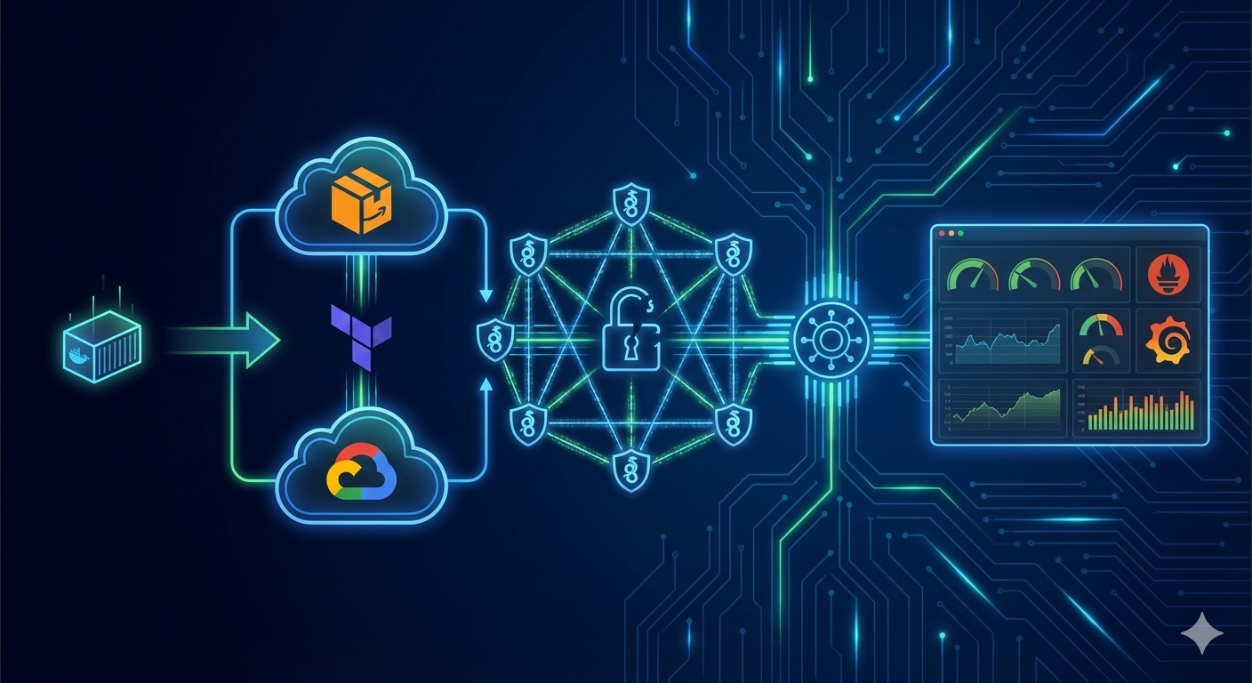
Amélioration
Infrastructure as Code
Sécurité Réseau (Overlay)
Observabilité
Notes:
La première étape sera le passage à l'Infrastructure as Code. En intégrant Terraform, nous pourrons sortir de l'environnement local pour piloter dynamiquement des instances sur AWS ou Google Cloud.
Sur le plan de la sécurité, nous prévoyons de basculer vers un réseau Overlay. L'idée est de masquer totalement l'infrastructure du réseau public en utilisant un Mesh VPN via WireGuard. Cela sécuriserait tous les échanges entre le cerveau du système et ses ressources.
Enfin, pour une gestion à grande échelle, l'Observabilité est indispensable. L'ajout de tableaux de bord Grafana permettrait de surveiller la charge du cluster en temps réel et d'anticiper les besoins d'autoscaling avant même que les seuils critiques ne soient atteints.

Slide 12
Fin

